Slide 1
Достижение качества
образования
в начальной школе
в условиях реализации ФГОС

Slide 2
Кто постигает новое, лелея старое, тот может быть учителем.
Конфуций.

Slide 3
Для достижения нового качества образования в условиях реализации ФГОС учителя начальных классов ставят перед собой основополагающую цель: достижение личностных, предметных и метапредметных результатов.

Slide 4
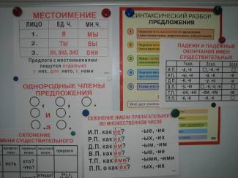
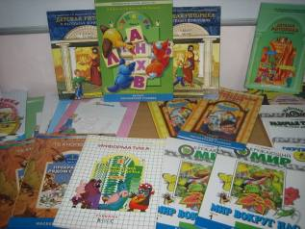
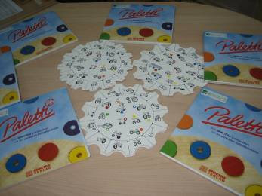
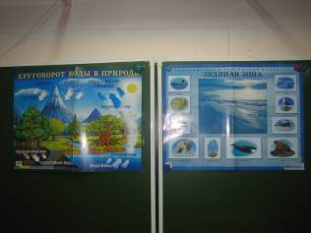
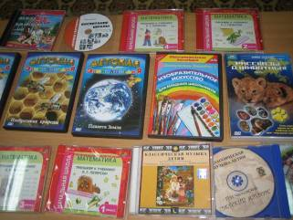
Условия обучения

Slide 5
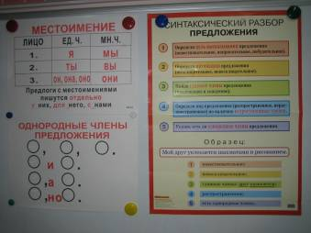
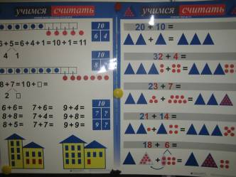
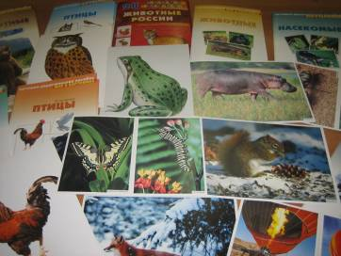
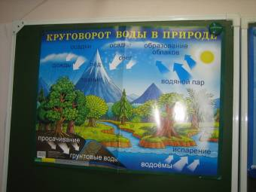
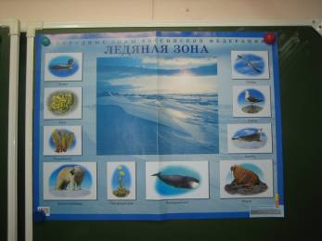
Условия обучения

Slide 6
Направления деятельности МО
ученик
родители
учитель
проекты и программы

Slide 7
Учитель начальной школы должен:
-реализовывать основную образовательную программу начальной школы, используя различные формы организации учебной деятельности (уроки, занятия, проекты, конференции, конкурсы, выставки, соревнования, презентации);
-обеспечивать комфортные условия для организации образовательной деятельности, используя технологию развивающего обучения .

Slide 8
Выпускник начальной школы должен:
-делать содержательное обобщение, анализировать, планировать свою деятельность, проводить её рефлексию на начальном уровне;
-самостоятельно конкретизировать цели, поставленные учителем, искать средства, необходимые для их решения;
-контролировать, оценивать свою учебную работу и степень продвижения в различных видах деятельности;
-уметь работать в коллективе, реализуя учебные задачи;
-владеть первоначальными навыками проектирования собственной деятельности и предъявлять её в виде готового продукта;
-уметь организовать своё образовательное пространство, овладев навыками самообслуживания и простыми трудовыми действиями;
-владеть основными этическими нормами, обеспечивающими его взаимодействие со взрослыми и детьми.

Slide 9

Урок – первая искорка, зажигающая факел любознательности.
В.А.Сухомлинский

Slide 10


Учение – это радость, а не только долг, учением можно заниматься с увлечением, а не только по обязанности.

Slide 11



Проблема современной школы – потеря многими учащимися интереса к учению. Почему это происходит?
Причины такого негативного явления неоднозначны.
несовершенство методов, приемов и форм организации учебного процесса
перегрузка однообразным учебным материалом
ограниченные возможности для творческого самопроявления

Slide 12

Одно из эффективных средств развития интереса к учебному предмету – дидактическая игра
вызывает у детей живой интерес к процессу познания
Помогает снять чувство усталости
Раскрывает способности детей, их индивидуальность
активизирует их деятельность
помогает лучше
усвоить учебный
материал
Усиливает
непроизвольное
запоминание

Slide 13
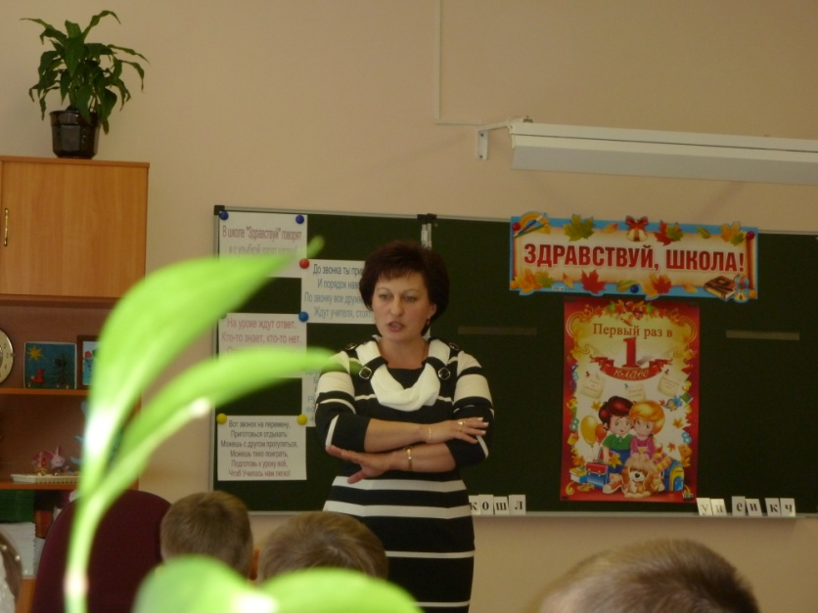
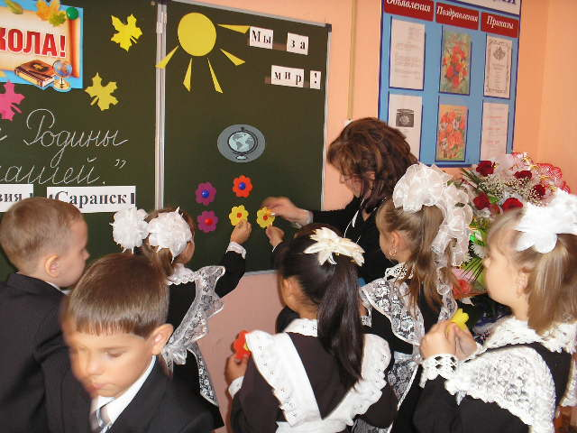
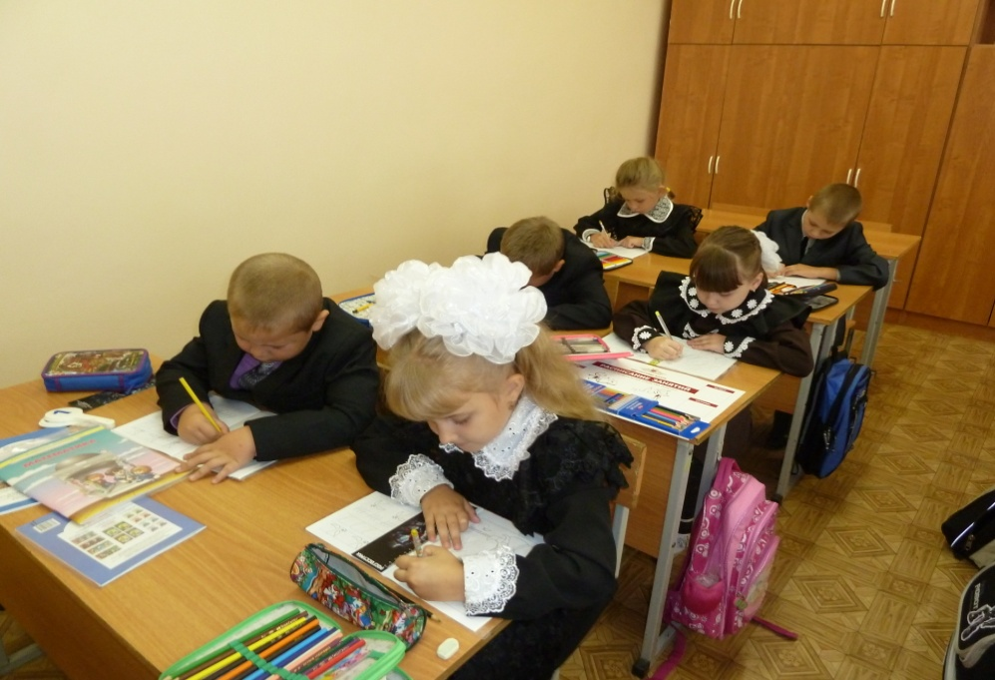
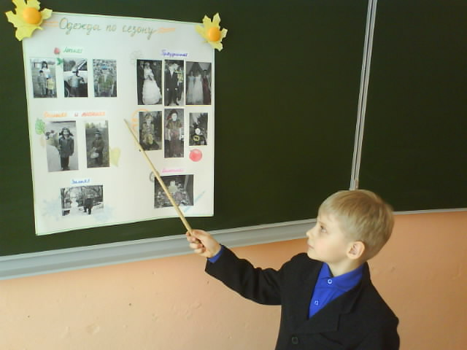
Игровая технология –
самая актуальная для учителя начальных классов.

Slide 14
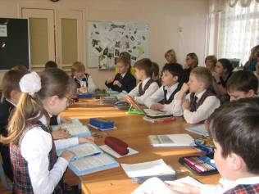
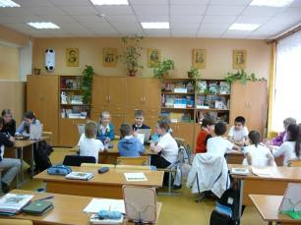
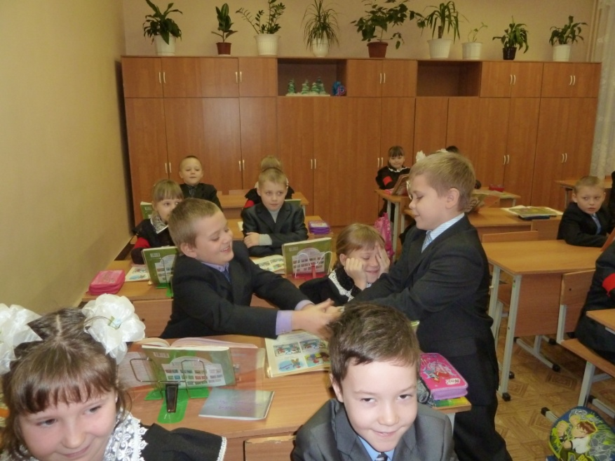
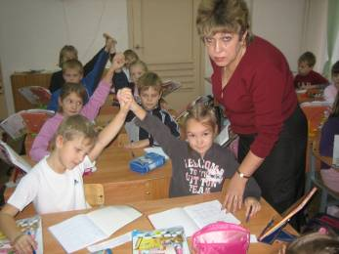
Проблемно-диалогическая технология
способствует возникновению у школьников интереса к новому
помогает в понимании учениками материала, т. к. до всего додумался сам

Slide 15
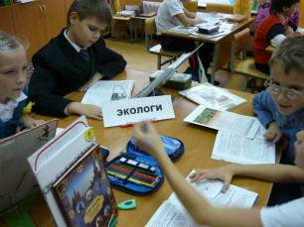
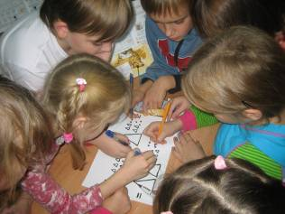
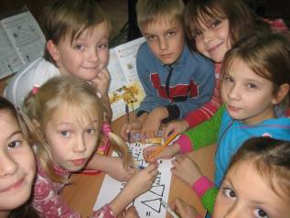
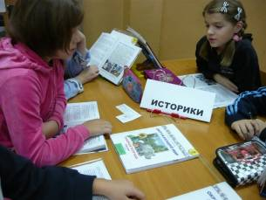
Групповая работа
учатся работать в командах
высказываются, выдвигают версии
обсуждают выдвинутые идеи
координация версий и приход к правильному ответу
подведение итога, обоснование выдвинутой версии

Slide 16
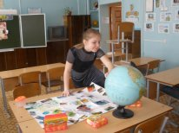
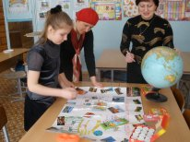
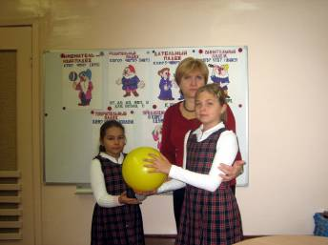
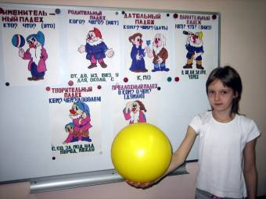
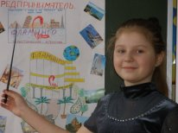
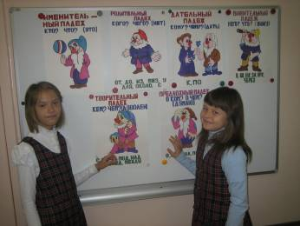
Демонстрационно-тренировочный прием
предполагает поэтапное подведение учащихся к орфографическому правилу, выполнение орфографических разборов с опорой на это правило

Slide 17
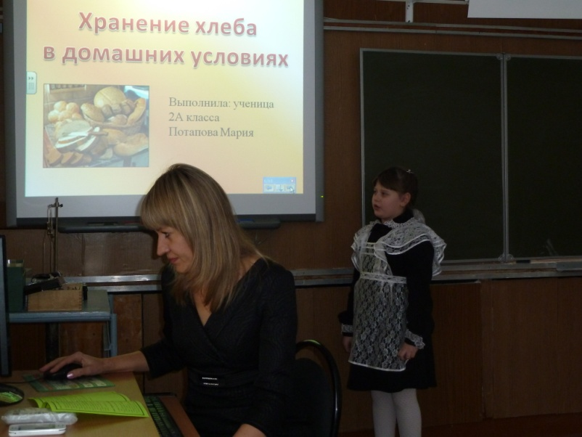
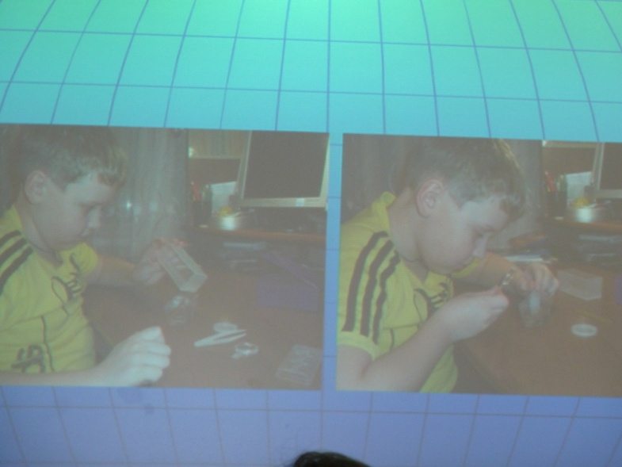
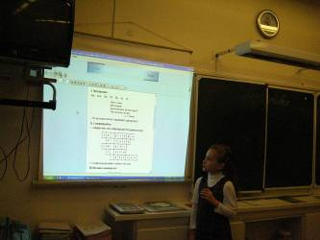
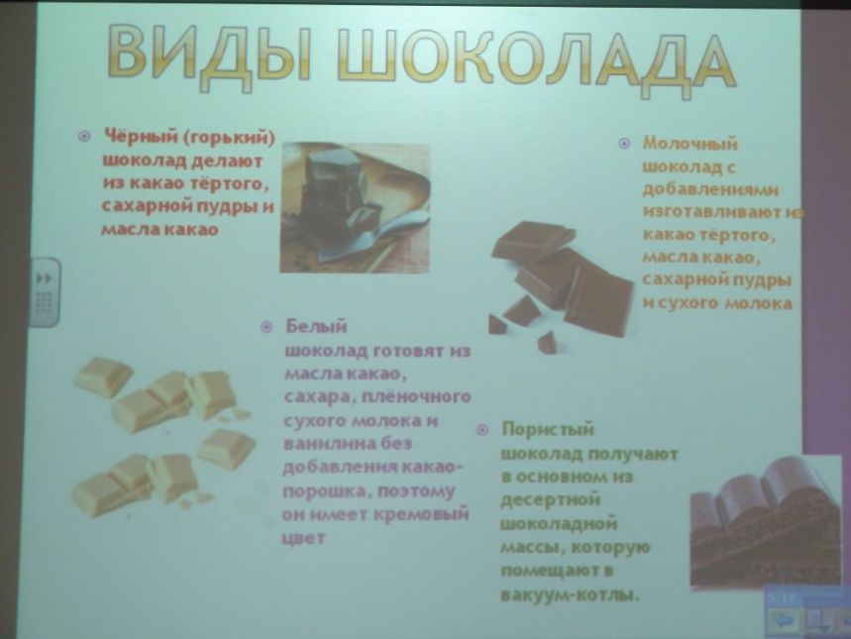
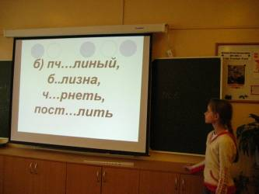
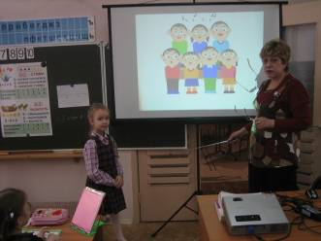
Использование ИКТ

Slide 18

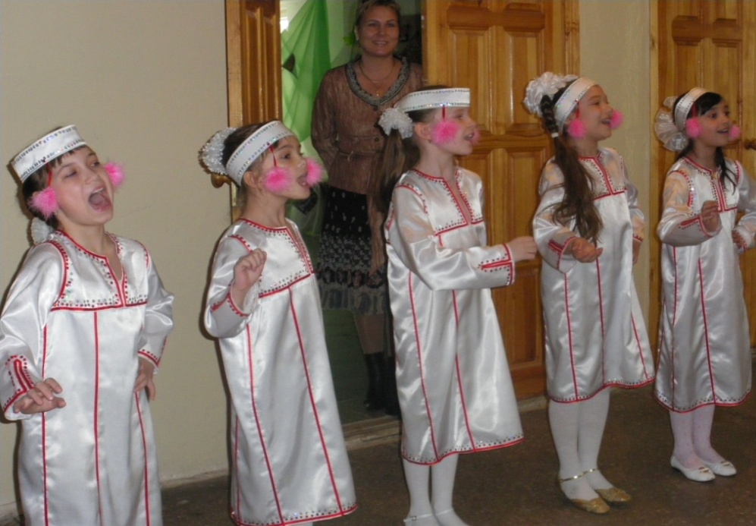
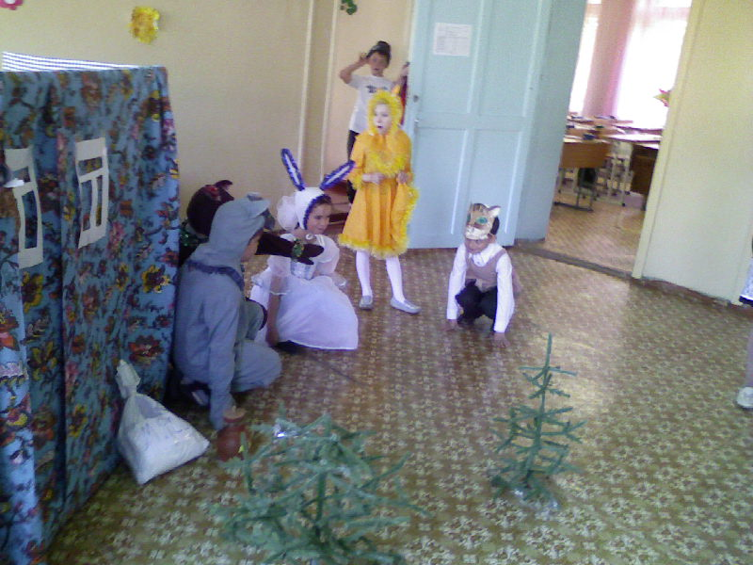
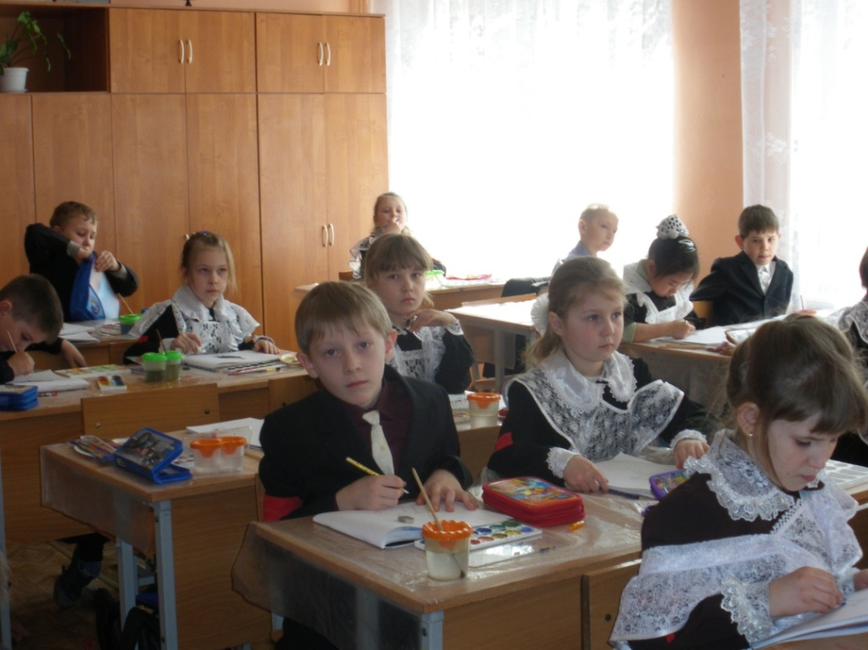
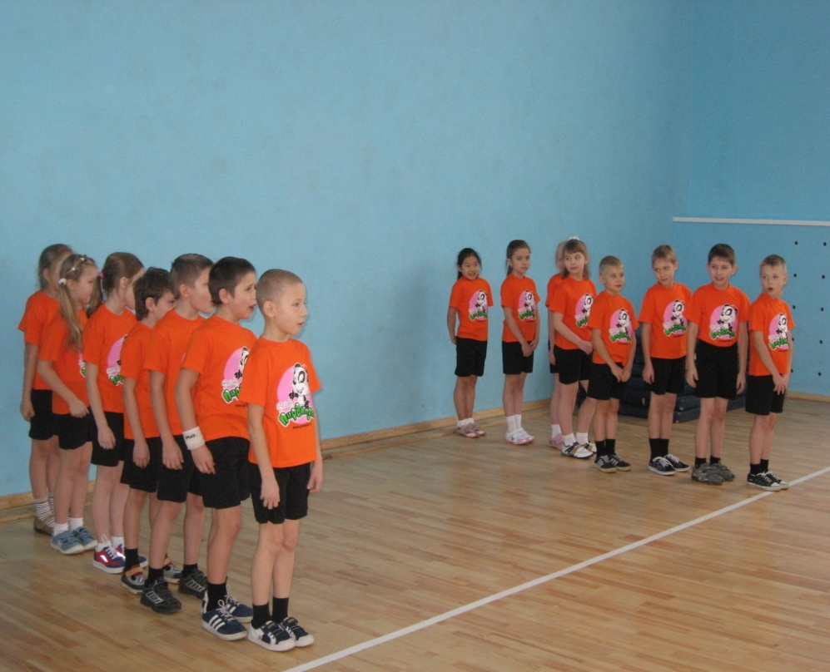

Slide 19
Результативность обучения русскому языку

Slide 20
Результативность обучения математике

Slide 21
Результативность обучения литературному чтению

Slide 22

Учить детей сегодня трудно,
И раньше было нелегко.
Читать, считать, писать учили:
«Дает корова молоко».
Век 21 – век открытий,
Век инноваций, новизны,
Но от учителя зависит, какими дети быть должны.
Желаю Вам, чтоб дети в вашем классе
Светились от улыбок и любви,
Здоровья Вам и творческих успехов
В век инноваций, новизны!

